Slide 1
宋扬
劳动经济学
Labor Economics

Slide 2
课程目的
该课程旨在讲授如何将经济学原理运用于劳动力市场的分析方法，建立劳动力市场的分析框架，通过劳动力市场需求、供给规律的介绍让学生能够用经济学的方法分析劳动力市场中工资、就业、收入分配等相关问题。

Slide 3
课程大纲
（1）导论
（2）企业劳动力需求分析
（3）个人劳动力供给分析
（4）工资决定机制
（5）人力资本理论和信号理论
（6）劳动力市场歧视
（7）劳动力市场分割
（8）劳动力市场宏观分析

Slide 4
参考教材
1.Robert Smith, Ronald G.Ehrenberg （史密斯，伊兰伯格）, 现代劳动经济学 。
2. 孙文凯，宋扬，王湘红，劳动经济学。

Slide 5
考试与成绩
平时表现（10%）
期中考试-文献研究 （2-4人一组，30%）
期末考试（60%）

Slide 6
劳动经济学的研究范畴
研究劳动力市场运行和结果的科学。
所谓劳动力市场，是指劳动力服务交易的场所。
（Labor markets are places where labor services are bought and sought）.

Slide 7
劳动力市场的特殊性
随着商品经济发展、社会化大生产和分工扩展，劳动服务的交易越来越普遍。
但由于劳动必须依托于劳动者这一载体，而劳动者是不可交易的，因此劳动又具有一般商品所不具有的受保护性。个体、厂商和政府都需要为合理交易劳动而付出比一般商品更多的精力。

Slide 8
劳动力市场的重要性
平均而言，发展中国家80%的家庭收入来源于劳动所得，而对于这些国家的穷人来说，这个比例更高达90%以上。 劳动力市场所得是人们主要的收入来源。
Research studies have shown that labor income inequality is as important or more important than all other income sources combined in explaining total income inequality (Fields, 2004).

Slide 9
劳动经济学研究方法
理论分析 （本门课的核心）
实证分析：重在因果识别
1. 利用调查数据（横截面数据、时间序列数据、面板数据、雇主雇员匹配数据等）
2. 实验法（实验室实验和田野实验）

Slide 10
中国劳动力市场的特点
Half Rural, Half Urban (Urban: 63% VS 45%)
Market-oriented reforms since mid-1990s
Rising earnings inequality
Relatively low unemployment
Simultaneous urban labor shortage and rural labor surplus

Slide 11
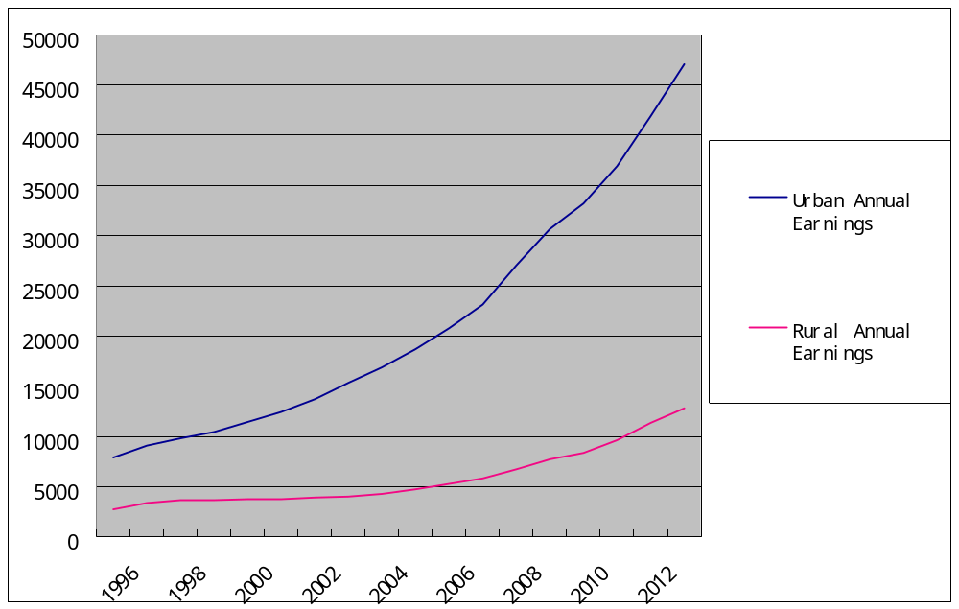

Slide 12
户籍制度
户籍属性（农业与非农，2014年7月统一为居民户口）
户籍所在地（更为重要，几乎所有的公共服务都是户籍所在地提供）
户籍所在地变更（大城市极为困难，多数积分制，主要给三高人群）
两亿多农民工：在城市工作六个月以上，仍然保留原户籍所在地农业户口的劳动者。

Slide 13
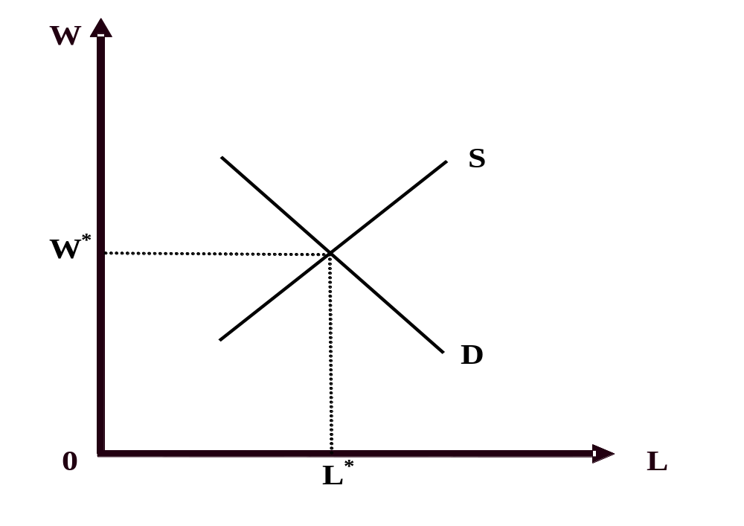
劳动力市场的基本模型

Slide 14
劳动力市场出清模型的解释
与商品市场类似，劳动力市场也有出清价格和数量。劳动力市场的价格即为劳动力服务的价格，用纵轴的工资W表示，而劳动力市场的数量则用横轴的L表示，称为就业水平。该模型具备三个显著特征。

Slide 15
劳动力市场出清模型的特征
首先，在其他情况不变时，劳动力需求量是工资水平的递减函数。也就是说，当工资升高时，劳动需求量下降。这里需要区分两个概念，即需求函数与需求量。劳动力需求量是劳动力需求函数的因变量，而自变量是工资水平，即L=f(W) 。因此当工资水平升高时，对应在图中是沿着需求曲线向上移动，而不是需求曲线本身的移动。

Slide 16
模型特征（续）
其次，市场的供给曲线向上倾斜。当工资提高时，在该劳动力市场中供给劳动力的人数会提高，沿着供给曲线向上移动。
第三，市场的出清工资由供给需求决定。

Slide 17
制度性工资决定机制
工资除了由市场的供给和需求曲线决定以外，有时也取决于一些非市场的制度性因素。制度性力量大致分为五大类，包括最低工资制度，工会，公共部门的薪酬制度，跨国企业的薪酬制度，和劳动法规。

Slide 18
核心概念区分与回顾
市场层面与个体层面 （Market-level vs. individual level)
薪酬、收入、工资(compensation, income, and wage)
市场出清与市场均衡 (market-clearing vs. equilibrium)

Slide 19
工资、薪酬、收入的区别
工资率（wage）指单位工作时间的工资，单位时间通常定义为小时，因此也指小时工资。这门课所指的工资主要是实际工资，即通货膨胀调整后的按购买能力定义的工资。
工资报酬（earnings）指工作时间乘以工资率，比如日工资报酬或者月工资报酬。
薪酬（compensation）和劳动收入（labor income）通常是指一个含义，即劳动者从该份工作中在某个时期内（通常是一年）得到的总报酬，既包括工资报酬，也包括各种福利，延期支付，等等。
最后，收入（income）是指劳动收入加上非劳动收入，也就是个人或家庭在某个时期内的全部经济来源总和。非劳动收入可能包括租金收入，利息收入，政府的转移支付，失业救济等。

Slide 20
关键概念解析
市场出清(market-clearing)与市场均衡(equilibrium)的区别
  市场出清：供求曲线的交点
  市场均衡：市场的稳定点
Once there, stay there
Not there, goes there

Slide 21
影响市场出清的因素
影响劳动力市场需求曲线移动的因素：企业雇佣劳动力的意愿和能力，如技术进步，产品市场需求的变化，其他生产要素价格的变化等。
影响劳动力市场供给曲线移动的因素：劳动者提供劳动服务的意愿和能力，如劳动者技能变化，劳动者对工作的偏好变化等。

Slide 22
影响市场均衡的因素
在没有制度性干预的情况下，市场均衡=市场出清，其影响因素也因此相同。
制度性干预只影响市场均衡，不影响市场出清，如工会、最低工资等等。

Slide 23
制度性工资的影响
W
Supply
Unemployment
W’
W*
Demand
L
L’
L*
L’’

Slide 24
劳动力市场供求规律的课堂练习
1. 假设某基金会向人民大学捐款1亿元人民币，会对人民大学的劳动力需求造成什么可能的影响?这是需求曲线的移动还是沿着需求曲线移动？该分析属于个体层面还是市场层面？
2. 如果律师的工资提高，想当律师的人数会如何变化？这是供给曲线的移动还是沿着供给曲线移动？
3. 如果出租车司机行业工会通过集体谈判提高了出租车司机的工资，这对出租车公司对出租车司机的需求量有什么影响？市场出清就业量和市场均衡就业量分别如何变化？
4. 假设铁路货物运输的价格升高了，会对汽车货物运输公司的劳动力需求有哪些可能影响？这是需求曲线的移动还是沿着需求曲线移动？
5. 假设有朝一日，北京的雾霾天气大幅好转，天和夏威夷一样蓝，会对北京的劳动力市场供给有什么影响？这是供给曲线的移动还是沿着供给曲线移动？

